Slide 1
戦略研勉強会＠キャンプ
第３回
人工知能のトレンドとGPU
トランスフォーマとパーセプトロン

Slide 2
はじめに
Work-X戦略研勉強会
■目的：
（１）突如として登場する技術により、社会・経済が変化する時代であることを事例をもって知らしめたい。
（２）時の話題など、ビジネスや生活に関連する事柄に関連させながら、先端的な技術の価値と意義を知らしめたい。
■概要：
講演時間は、質疑応答を含め
■実施：基本毎月23日15時開催（※開催当月の23日祝日等の場合には翌営業日開催）
2022年 5月23日（月） ウクライナ侵攻Web探偵団～オープンソースとオープンデータ～
2022年 6月23日（木） RNAワールド～多彩な機能と医療・農業での利用可能性～
２０２２年 7月25日（月） 人工知能のトレンドとGPU～トランスフォーマーとパーセプトロン～
２０２２年 8月23日（木） 「中央銀行デジタル通貨（CDBC）の最新動向～ブロックチェーン、デジタル基軸通貨～」
２０２２年 9月26日（月） 生物学‐Xシリーズ（２） DNAの産業利用～ストレージやセンシングなど～
2022年10月24日（月） Work-Xセミナー 古くて新しいスピントロニクス～擬似量子ビット計算の可能性～
２０２２年11月24日（木） 経済安全保障とエマージングテクノロジー
２０２２年12月23日（金） 重要性を増すオープンデータ～開戦に至る抗戦力調査と三井物産～
30分。

Slide 3

様々な技術を収斂し、更に破壊的テクノロジーが生まれる
第三次産業革命：外圧としての破壊的テクノロジー
（Digital Disruption）
第四次産業革命：組織能力としての破壊的テクノロジー
（Disruptive Capabilities）
機械学習
ブロックチェーン
人工知能
ユビキタス ブロードバンド
ビッグデータ
自動運転
ロボティクス
アジャイル
予測分析
コンピューティングのサービス化
（As a service computing）
フィンテック
自律運転
センサー技術
スマートデバイス
コグニティブ オートメーション
クラウド データセンタ
IoT／CPS
パーソナライゼーション
モバイルアプリ
自然言語処理
仮想通貨（ビットコイン）
（暗号通貨とも呼ばれる）
3Dプリンタ／4Dプリンタ
GPS／QZSS
遠隔医療
個別化医療
スマートシティ
動機付けデザイン
モバイルファースト
クラウドストレージ
クラウド コンピューティング
例えば仮想通貨ビットコインは、
①ハッシュ関数
②公開鍵暗号
③分散型ネットワーク技術
と言う枯れた技術を巧みに組み合わせている。
ゲーミフィケーション
クラウドソーシング
ソーシャルメディア
ブロックチェーン
AR／VR／MR
脳科学
多岐に及ぶ破壊的テクノロジーの収斂がイノベーションを生み出す時代に~

Slide 4
0
はじめに

Slide 5
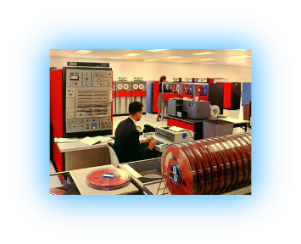
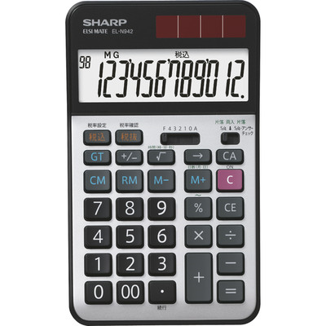
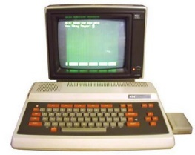
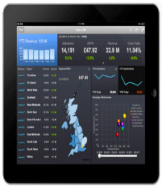
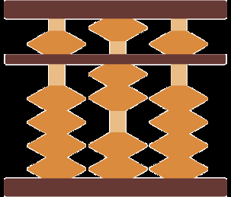
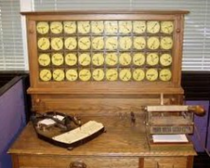
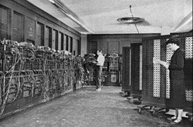
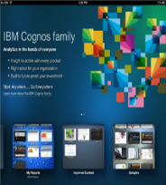
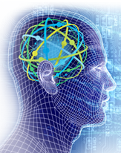

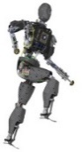
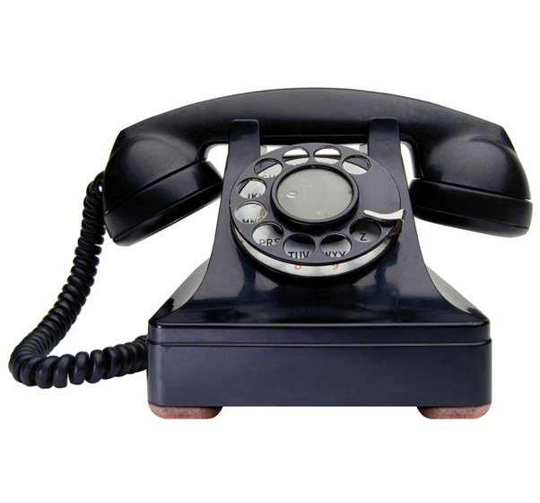
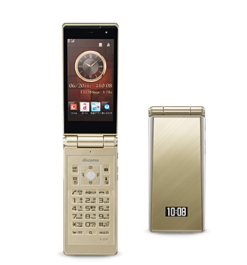
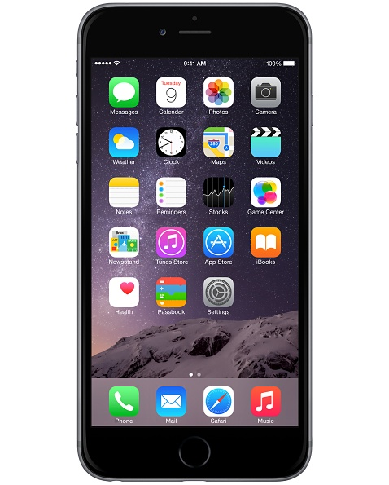
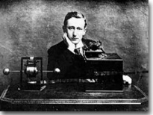
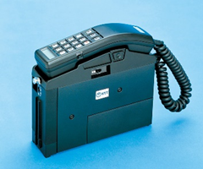
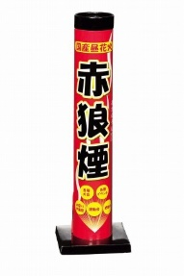

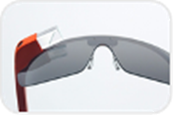
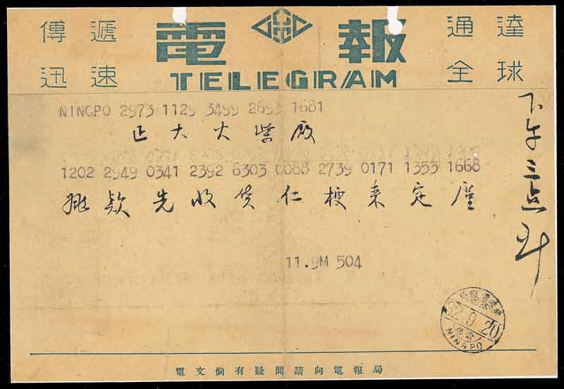
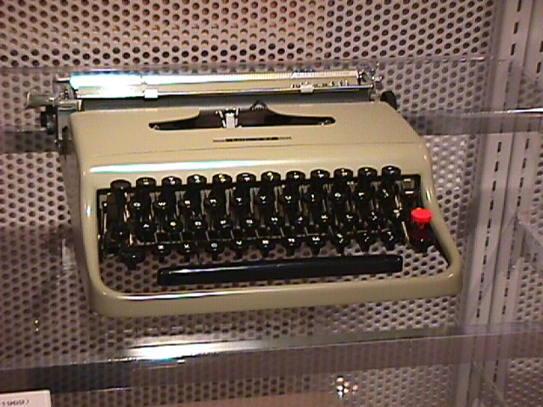
情報技術と通信技術の歴史
機械式計算機
電子計算機
（出典）ＩＢＭ資料
認知システム Cognitive Computing 人工知能
算盤
（出典）川西
そろばんスクール
（出典）IBM資料
（出典）
SHARP
（出典）IBM資料
（出典）NTT HP
（出典）IBM資料
（出典）NEC
（出典）IBM資料
5G
デジタル・トランスフォーメーション
真空管
100μ
1μ
7n
ニューロチップ
トランジスタ
情報技術（IT）
革命
情報技術の発展要素
BigData
処理速度の向上
小型化（微細化）
低価格化
インターネット
記憶装置
融合
次世代
情報処理技術
（NEXT-ICT）
記憶装置
記憶装置
メモリ化
情報通信技術
（ICT）
大容量化
小型・低価格
クラウド
コンピューティング
高速化（伝送速度）
大容量化
低価格化
1995年
通信技術の発展要素
革命
通信技術（CT）
飛脚
電報
固定電話
自動車電話
携帯電話
（出典）ＮＴＴドコモ
スマートフォン
（出典）ソフトバンク
ウェアラブル
のろし
（出典)GIZMODO
（出典）NTT HP
（出典)IBM資料
第五世代通信技術
（出典）佐川急便HP
テレックス
1G
アナログから
デジタルへ
2G
3G
4G
5G
（出典）eおもちゃやさん
（出典）例文.info
64kbps
100Mbps
10Gbps

Slide 6

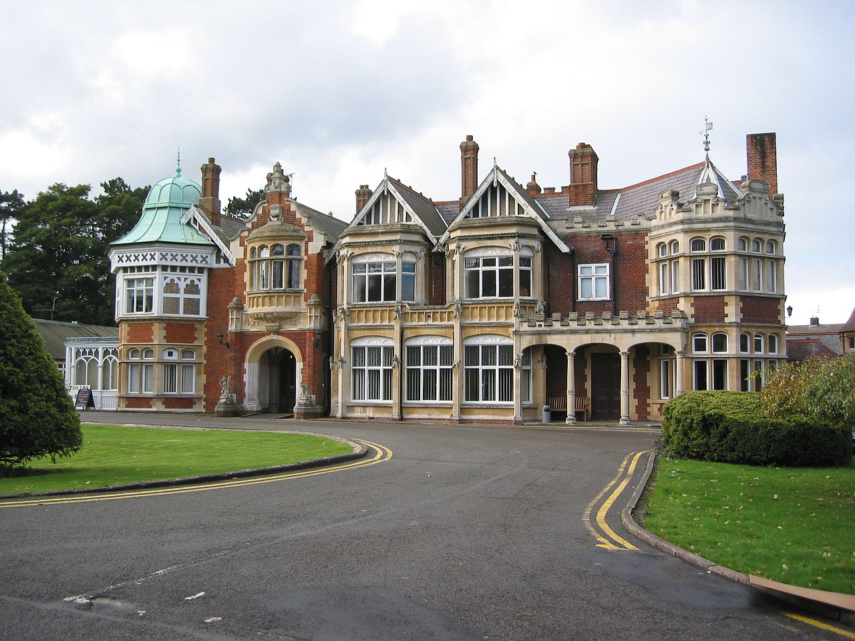



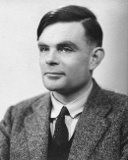
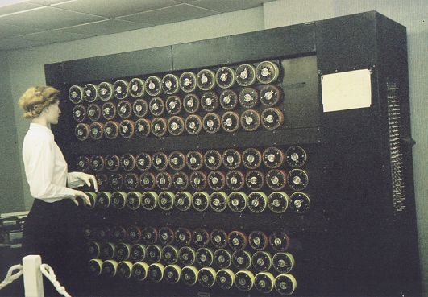
アラン・チューリング
エニグマ暗号の解読の拠点、英政府暗号学校
（Government Code and Cypher School）
Googleはチューリングに敬意を表し、
ブレチュリーパークのGCCS施設の保守費用を負担。
暗号解読に利用された装置
エニグマ暗号機
アラン・チューリングは、（右→）
「計算する機械」（コンピュータ）と「考える機械」（人工知能）の概念を提示した数学者です。
チューリングマシン
チューリングテスト

Slide 7
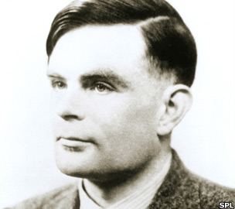

汎用AIへの1歩？
Transformer登場
人工知能の歩み
エニグマ暗号解読で有名なアラン・チューリングは、「計算する機械」と「考える機械」を考え出した。
ニューラルネットワーク
AI第三次ブーム
（現在）
チューリングマシン
←世界初の計算機理論
ディプラーニング
アラン・チューリング（1936年）
「計算可能数についての決定問題への応用」
機械学習
チューリングテスト
←人工知能の判定（1950年）
ダートマス会議
←人工知能会議（1956年）
AI第二次ブーム
（1980年代）
ファジーシステム
エキスパートシステム
AI第一次ブーム
（1960年代）
第五世代コンピュータ
プロジェクト
推論と探索
（初期の機械学習）
初期のコンピュータ登場
（1945年～）
商用インターネット
（1995年）
WATSON
クイズ番組
（ジョパディ）
（2011年）
DeepMind
囲碁チャンピオンに勝利
（2015年）

Slide 8
１
Transformer
Perceptron

Slide 9


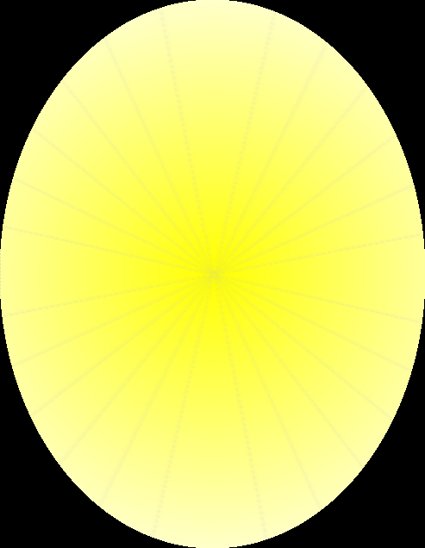
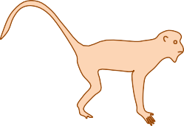
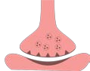
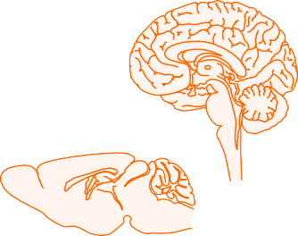
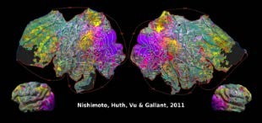
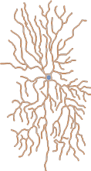
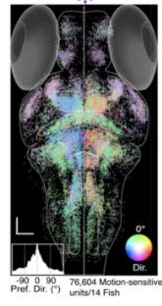

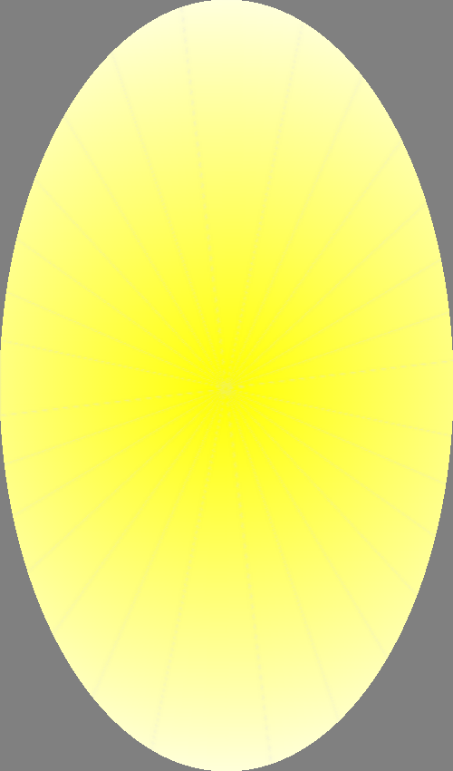
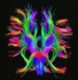
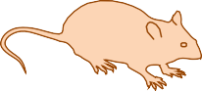


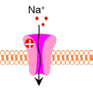
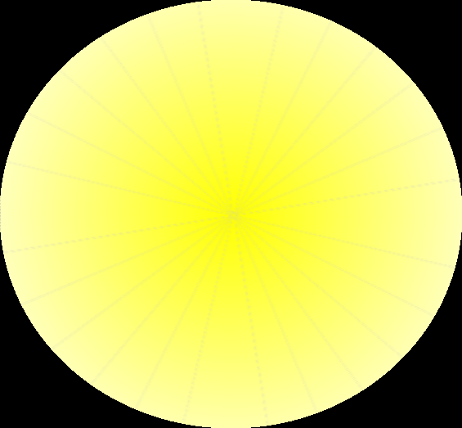
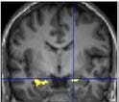
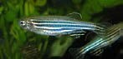
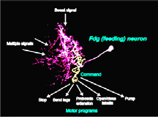
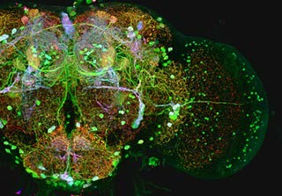
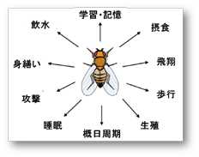





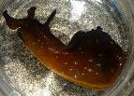
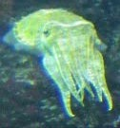







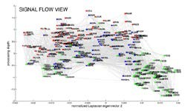



生物に学ぶ：脳機能の研究
1400億ニューロン
分子 細胞 神経回路 器官 個体 集団
社会
脊椎動物
シナプス
Meso-Connectomic Methods
Macro-Connectomic Methods
60億ニューロン
機能的コネクトーム
脳情報デコーディング
1億ニューロン
ニューロン
社会行動・心の健康のバイオマーカー
構造的・機能的
マクロ・コネクトーム
節足動物
チャネル
軟体動物
15万ニューロン （ショウジョウバエ）
コマンド・ニューロン
構造的・機能的コネクトーム
Micro-Connectomic Methods
構造的・機能的・マイクロ・コネクトーム
データ駆動型研究
脳情報-行動DB
線形動物
Bioinspired Circuit/architecture/device
バイオマーカー
302ニューロン
（線虫）
脳encode/decodeモデル
（出典）NICT資料を編集して掲載
コネクトーム(connectome）：神経系のすべてのニューロンが接続することでできた神経回路の全体の意。

Slide 10
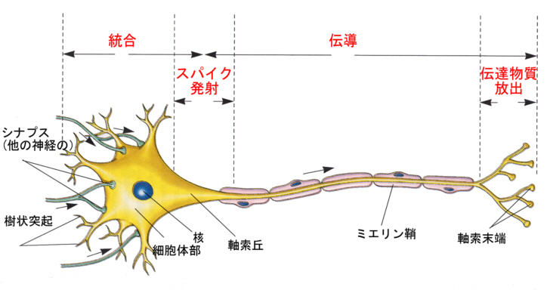
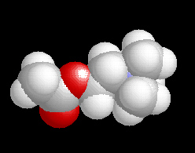
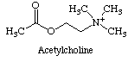
人工知能やTransformer、パーセプトロンの基本はニューロン

Slide 11
脳科学とAI
注意
※CNNの強化版は、眼と脳に学んで余計な物体や画像のノイズを無視し、大切な情報だけに集中
•Attention → CNN (Convolutional Neural Network)
•Episodic Memory → DQN (Deep Q-Network）
•Working Memory →LSTM (Long-Short-Term Memory)
•Continual Learning →EWC (Elastic Weight Consolidation)
脳は全ての入力情報を平等に処理しない。自分にとって重要なデータを優先的に処理し、そうでないものの処理を犠牲にする仕組みをAttentionと言う。
（出典）Mnih, V., Heess, N., Graves, A., and Kavukcuoglu, K. (2014). Recurrent models of visual attention. arXiv, arXiv:14066247.
エピソード記憶
※DQNは、深層学習と海馬に学んだ強化学習により処理を高速化
Episodic Memoryとは、Human Memoryのうち、Long-Term Memoryで、かつExplicit Memoryで、出来事や経験を表すEpisodic Memoryのこと。
（出典）Mnih, V., Kavukcuoglu, K., Silver, D., Rusu, A.A., Veness, J., Bellemare, M.G., Graves, A., Riedmiller, M., Fidjeland, A.K., Ostrovski, G., et al. (2015). Humanlevel control through deep reinforcement learning. Nature 518, 529–533.
ワーキングメモリー
※インプット情報をある状態として、次に適切なアウトプットが必要になるまで保持
インプットの情報を保持し、次のアウトプットに必要となる適切なタイミングまで保持しておく機能で、約1分未満の短い記憶。
（出典）Hochreiter, S., and Schmidhuber, J. (1997). Long short-term memory. Neural Comput. 9, 1735–1780.
継続学習
※以前のタスクで役割の大きかったユニットのウェイトをあまり変化させない
以前学習したときのパラメーターをある程度再利用し、効率的な学習を可能にする。
（出典）Kirkpatrick, J., Pascanu, R., Rabinowitz, N., Veness, J., Desjardins, G., Rusu, A.A., Milan, K., Quan, J., Ramalho, T., Grabska-Barwinska, A., et al. (2017). Overcoming catastrophic forgetting in neural networks. Proc. Natl. Acad. Sci. USA 114, 3521–3526.

Slide 12
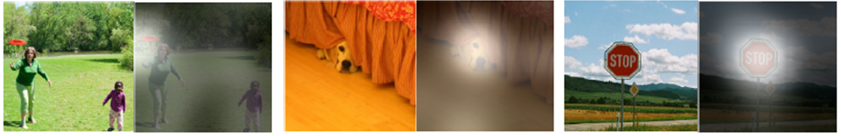
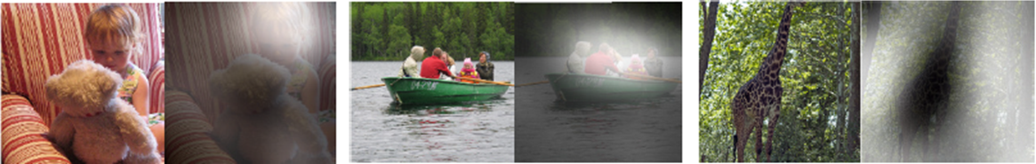
脳科学の研究成果は、既に人工知能に活かされている
画像認識に脳科学で「Attention」と呼ばれる、脳の処理を学んだ結果が反映されている。
脳は全ての入力情報を平等に扱わない。自分にとって大切な入力を優先的に処理し、そうでないものの処理を犠牲にする仕組みが「Attention」である。
（出典）Show, Attend and Tell: Neural Image Caption Generation with Visual Attention https://arxiv.org/pdf/1502.03044.pdf
画像処理のアルゴリズムCNN (Convolutional Neural Network)は、画像の入力ピクセルを全て平等に処理していた。脳と目の仕組みを模倣して、ステップごとに入力画像の一部を取り出し、ネットワーク内の表象を更新し、次の場所のサンプリングする、というアルゴリズムを開発。既存のCNNよりもより高い物体認識のスコアを出すだけでなく、効率的な計算によって計算コストも大幅に削減。
Notes:
Attention（注意）CNN (Convolutional Neural Network)

Slide 13
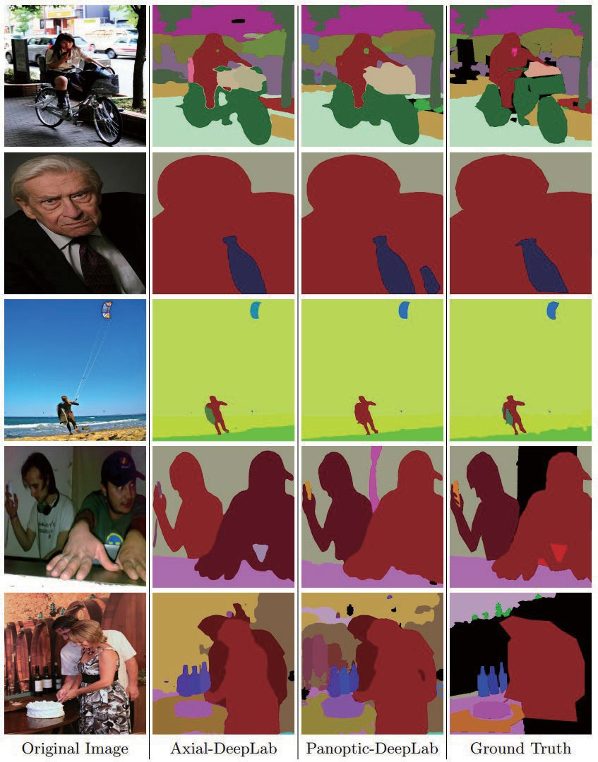
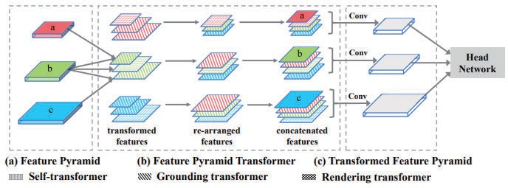

何処に注目する？
Panopitc Segmentation
[Kirillov+, ECCV’20]
Proposed
Semantic Segmentation にも
Instance Segmentation にも [Zhang+, ECCV’20]

Slide 14






海馬：エピソード記憶
「海馬」研究家：Demis Hassabis
Atari 2600
Hippocampus
Episodic Memory
DQN＝深層学習+強化学習
Deep Q-Network
Deep Learning
Reinforcement Learning
Google DeepMindが、エピソード記憶を適用し、圧倒的な学習能力を得ることを短期で可能とした！それが「DQN」である！！
Humanlevel control through deep reinforcement learning. Nature（2015） 518, 529–533.
（出典）Nicovideo.jp
（出典）Google
記憶に関わる神経回路はPapez回路と呼ばれている。帯状回が興奮する事で海馬 → 海馬采・脳弓 → 乳頭体（乳頭体視床路を通る）→ 視床前核 → 帯状回 → 海馬傍回 → 海馬体を結ぶ経路で持続的に興奮する事で情動が生まれ記憶に関与する事が知られている。(パペッツ回路）情動・本能などに関与するほか、恐怖・攻撃・性行動・快楽反応にも関与。
★エピソード記憶（Episodic Memory）は、one-shot encodingとも呼ばれ、たった一度の出来事、経験で、前後の文脈を踏まえた形で一瞬で記憶し、後で思い出し追体験が出来る長期の記憶。
大脳辺縁系
limbic system
帯状回
視床
脳弓
CA2
海馬
脳内GPS
海馬
CA3
（出典）
https://www.researchgate.net/figure/Hippocampus-and-associated-structures_fig1_257885087
中隔核
偏桃体
（出典）https://medicalxpress.com/news/2015-10-role-hippocampus-memory.html
http://www.akira3132.info/limbic_system.html
Notes:
エピソード記憶を有効に人工知能に取り組んだ例が、DQN (Deep Q-Network)です。DeepMind発のブレイクスルーを起こした人工知能で、特徴となっているのは深層学習（Deep Learning） + 強化学習（Reinforcement Learning）という組み合わせです。Atari 2600 video gamesというインベーダーなどの古典的なビデオゲームを、画像のピクセル情報のみをインプットに0から学習していき、人間を越えるパフォーマンスを出した話 (⁵Mnih et al., 2015)は有名ですが、そのパフォーマンスの1つのカギは、"experience-replay"という、ネットワークがトレーニングデータの一部を保管し、オフラインで繰り返し再生することで、過去の成功と失敗を学びなおす仕組みにあります。この仕組みにより、人工知能はデータをより効率的に使い、学習することができます。この記憶を繰り返し再生する仕組みは、人間の場合睡眠中に特に起きます。
人の場合、脳の中で記憶が繰り返し再生されることで長期にわたって保存されるのですが、もちろんその利点はEpisodic control（エピソード的コントロール）にあります。要は、新しい状況を目の前にしたとき、過去の似た状況を参照し、次の行動の手掛かりにすることです。DQNは「エピソード記憶」を持っているので、例えば取り組んでいるビデオゲームで新しい場面に直面した時、過去の似た状況を参照し、次の一手を選択することができます。
具体的には、トレーニングの中で経験してきた場面 (states)と、その場面で可能な行動 (action)を取った時に対応する最大の報酬値 (Q-value)を、記憶としてDQNは持っています。新しい場面に直面した時、過去の近い場面 (k-means)で可能な行動の選択肢それぞれのQ-valueを計算し、最も利益の大きいと思われる行動をします。DQNが示したように、こうしたエピソード記憶的なものを持つ人工知能には、既存の人工知能をはるかに超えたパフォーマンスが期待できます。

Slide 15


Demis Hassabis
DeepMind創業者／AlphaGo開発者、現在はGoogle DeepMind CEO
「Neuroscience-Inspired Artificial Intelligence」
Neuron 95, July 19, 2017
Demis Hassabis, the CEO of Google DeepMind
The fields of neuroscience and artificial intelligence (AI) have a long and intertwined history. In more recent times, however, communication and collaboration between the two fields has become less commonplace.
In this article, we argue that better understanding biological brains could play a vital role in building intelligent machines. We survey historical interactions between the AI and neuroscience fields and emphasize current advances in AI that have been inspired by the study of neural computation in humans and other animals. We conclude by highlighting shared themes that may be key for advancing future research in both fields.
世界的ゲーマーであり、
ゲーム開発者でもある！
（出典）https://www.w3livenews.com/News/ReadArticle
記憶や想像をつかさどる脳領域である海馬の研究で博士号を持っている脳科学者
（出典）https://www.cell.com/neuron/fulltext/S0896-6273(17)30509-3

Slide 16



トランスフォーマ（Transformer）とは？
2017年、Googleの研究者がarXivに公開した「Attention Is All You Need」で登場。
https://arxiv.org/abs/1706.03762
トランスフォーマーは、「機械学習アルゴリズムがデータポイント間の重要な関係にフォーカスし、より包括的に意味を抽出することで予測の精度を高める」テクニック。
今後、機械学習の汎用目的アーキテクチャとして使われるようになるとの予測もある。
●トランスフォーマーのポイントは、今までの人工知能テクニックを利用せず、アテンションのみに基づいて翻訳タスクを処理するモデル。

Slide 17

トランスフォーマの核心は Self-Attention
参考Slide
①input Embedding層
入力文章をデジタル化し圧縮
②Position Encoding層
入力の位置情報を付加
③Multi-Head Attention層
Self-Attention層とも呼ばれ、Transformerの核心部分。ここでは単語だけを使って単語間の関連度をスコア化し、複数個並列処理を行う。
エンコーダから入力されたベクトルを、Query・Key・Valueの3つのベクトルに変換。
入力文の各単語を実数ベクトルに変換。 「I love japan.」→「I / love / japan 」→イメージとしては、「[0.10, 0.20, 0.30] / [0.40, 0.50, -0.60] / [0.70, -0.80, 0.90] 」 という感じ。
作成した3つのベクトルにより、入力文の各単語間の関連性を示すスコア（Self-Attention）を計算。
① 入力文の各単語が、アテンション（焦点）している単語に対してスコアリングする。
②このスコアは、特定の位置で単語をエンコードする際、他の単語にどれだけアテンションするかを決定。このスコアは、Queryと単語のKeyの内積で算出。
４．各出力ベクトル値にソフトマック（softMax関数）スコアを掛け、アテンションする単語の値を変化させず、単語の関係性がない単語の係数（単語の関係性０〜１の係数に変換）を変える。
５．SoftMax関数で計算結果を合算して、単語の位置情報で順番を整えて、計算結果（データは行列）を出力する。
６．上記のプロセスを繰り返し各単語間の関連度スコアを算出しする。下記は、Self-Attention（行列）の出力イメージ。
左の部分はエンコーダ
⑤
④
⑤
③
②
④Feed-Forward層
正しくは、Position-wise Feed-Forward Network層。文中の単語ごとに独立して順伝搬ネットワークを構築。
⑤Add＆Norm層
③と④の処理後には残差接続と正規化処理（Add & Norm層）を行う。
 | I | like | japan
I | 0.85 | 0.05 | 0.10
like | 0.17 | 0.14 | 0.02
japan | 0.89 | 0.13 | 0.79
①

Slide 18








参考Slide
計算フロー概念図
https://gdep-sol.co.jp/gpu-technology/no10/

Slide 19
Transformer論文数
400
300
200
採択論文数
100
０
CVPR2020
ECCV2020
CVPR2021
ICCV2021
CVPR2022
CVPR：Computer Vision and Pattern Recognition Conference
ECCV：European Conference on Computer Vision
ICCV：International Conference on Computer Vision

Slide 20

汎用性のあるTransformer
On the Opportunities and Risks of Foundation Models
https://arxiv.org/pdf/2108.07258.pdf
Transformer は、トレンドや異常検知、不正行為の防止、製造の合理化、オンライン レコメンデーションの実現、ヘルスケアの改善などに役立てることができる。
Transformer）

Slide 21
いろんな分野で活躍するTransformer
自然言語処理
翻訳 [Vaswani+, NIPS’17]
言語モデル GoogleのBERT [Devlin+, NAACL-HLT’19], PaLM [Chowdhery+, 2022], DeepMindのGopher [Rae+, 2022], OpenAIのGPT-2/3 [Radford+, 2019][Brown+, NeurIPS’20]
（2兆トークン）データベース検索 [Borgeaud+, 2021]
音声処理・信号処理
表現学習 HuBERT [Hsu+, TASLP’21], SSAST [Gong+, AAAI’22]
音声認識 [Lüscher+, INTERSPEECH’19]
音楽生成 [Huang+, ICLR’19][Choi+, ICML’20]
時系列予測 [Li+, NeurIPS’19][Wu+, NeurIPS’20]
テーブルデータ
FT-Transformer [Gorishniy+, NeurIPS’22] ※ただし表データは依然としてGradient Boostingが強い
Bio/Chem-informatics
分子構造解析 [Fuchs+, NeurIPS’20][Rong+, NeurIPS’20]
エージェント・ロボティクス
マルチエージェント通信 [Inala+, NeurIPS’20]
One Shotで模倣学習 [Dasari+Guputa, CoRL’20]
タスク系列の強化学習 Scene Memory Transformer [Fang+, CVPR’19], Decision Transformer [Chen+, NeurIPS‘21], Trajectory Transformer [Janner+, NeurIPS‘21], Gato [Reed+, 2022]

Slide 22



Vision Transformer
2017.6 Transformer
アテンションメカニズムに基づいたTransformer 登場。
NLPタスクで優れたパフォーマンスを
発揮。
2020.5 GPT-3
170ビリオン・パラメータを持つ
巨大トランスフォーマー。
一般的なNLPモデルへの大きな
一歩となる成果。
2020.7 iGPT
自然言語処理の変換
モデル画像のプリトランスレーション
にも可能。
End of 2020 IPT／SETR／CLIPローレベル・ビジョンセグメンテーションとマルチモダリティタスクへの変換モデルの適用。
2020.5 DETR
物体検出問題を直接集合予測問題（a direct set prediction problem）として捉えTransformerを利用。
2018.10 BERT
NLP分野でプレ・トレーニング
トランスフォーマーモデルが主流に。
2020.10 ViT
視覚認識のための純粋なトランスフォーマー・アーキテクチャー。
2021 ViT variants
ViTモデルのバリエーション。
例えばDeiT,PVT,Swinなど。
キャプション生成
[Zhou+, CVPR’18][Li+, ICCV’19][Cornia+, CVPR’20]
動画検索 [Gabeur+, ECCV’20] He starts his motorbike
Then walks away.
参照表現理解
MDETR [Kamath+, ICCV’21]
[Cornia+, CVPR’20]

Slide 23



白がAlphaGo
AlphaGo
AlphaGoは、Google Cloud Platform（GCP）で動いている。
（AlphaGo: using machine learning to master the ancient game of Go）
AlphaGoのハードウェア構成は、CPUが1,202個、GPUが176個。GCPの利用料金換算で年間約29億円に相当。
2017年7月27日の日本経済新聞では、CPU＆GPU、及び周辺装置を含めると電力換算25万kwに相当と報道。
イメージ
 | 日付 | 黒番 | 白番 | 結果 | 手数
第1局 | 2016年3月9日 | 李世乭 | AlphaGo | AlphaGo中押し勝ち | 186
第2局 | 2016年3月10日 | AlphaGo | 李世乭 | AlphaGo中押し勝ち | 211
第3局 | 2016年3月12日 | 李世乭 | AlphaGo | AlphaGo中押し勝ち | 176
第4局 | 2016年3月13日 | AlphaGo | 李世乭 | 李世乭中押し勝ち | 180
第5局 | 2016年3月15日 | 李世乭 | AlphaGo | AlphaGo中押し勝ち | 280
結果: AlphaGo 4 – 1 李世乭
（出典）https://www.nikkei.com/news/image-article/?R_FLG=0&ad=DSXZZO4393845020072012000000&dc=1&ng=DGXNASFK2000L_Q2A720C1000000&z=20120727

Slide 24









プリン塩基
生まれたてのタンパク質
糖鎖の働きにより成熟したタンパク質へ
←糖鎖
アデニン
グアニン
シトシン
ウラシル
ぴリミジン塩基
↑
糖鎖
←糖鎖
RNA→
糖鎖
20のアミノ酸から
細胞内のリボソームで生合成される
再生
細胞死
分化・代謝
細胞の増殖
DNA
（核酸）
mRNA
タンパク質
タンパク質
翻訳後修飾
転写
翻訳
Messenger RNA
★糖鎖修飾★
RNAポリメラーゼ
生まれたてのタンパク質に糖鎖が付くことで・・・
タンパク質の構造が変化し、圧倒的な多様性が生まれる！
RNAポリメラーゼは、DNAの二重ラセンをほどきながら、二本鎖のうち鋳型となる鎖の塩基の配列を読んで、これと相補的な塩基をもったヌクレオチドを取り込み結合し「メッセンジャーRNA」（mRNA）を合成。
１．タンパク質の物性改良
２．タンパク質の品質管理
３．タンパク質の保護
４．細胞の種類の識別
５．ウィルス感染の入り口
６．細胞間の情報伝達のアンテナ
７．薬を体内に運ぶ（DSS）
糖鎖の効用

Slide 25



AlphaFold
タンパク質の折り畳み形状を正確に予測
Critical Assessment of Techniques for Protein Structure Prediction
https://www.alphafold.ebi.ac.uk/
https://predictioncenter.org/casp14/zscores_final.cgi

Slide 26


RNAの種類
コーディングRNAとノンコーディングRNAの2種類に大別
RNAには1本鎖RNAと二重鎖RNA（右下図）が存在する
ｍRNA医薬
二重鎖RNA
農薬
http://nsgene-lab.jp/expression/rna/
〇miRNA（マイクロRNA）はRNA干渉（RNA interference：RNAi）という遺伝子発現の制御に関与する
〇RNA干渉は後にご説明する農業での利用の際に登場する
〇RNAにはジャンクDNA領域の情報を持つRNAが存在する

Slide 27


Transformerを利用したRNA構造解析
機械学習を用いたRNA構造の予測は、タンパク質構造の予測よりはるかに難しい。
そして、成功率も低いことが判明している。
Scienceに発表された「Geometric deep learning of RNA structure」には、RNAの3次元構造を解析する研究が紹介されている。
RNA分子の立体構造予測に向けた最新技術としてARES（原子回転同変スコアラー）が登場。
mRNAなどの1本鎖RNAは3次元構造を持つが、折りたたみ構造についてはほとんどわかっていない。
利用可能なRNA構造の数は、同じく折りたたみ構造を持つタンパク質の1％にも満たない状態。
ARESは、RNA分子の各原子の3次元座標と化学元素の種類を処理して全体の構造を予測。

Slide 28
Transformerの産業利用
特発性肺線維症治療の前臨床新薬候補 | ・新しい疾患ターゲットに対するTransformerによる分子設計 ・ターゲット仮説から前臨床候補の特定まで18カ月、コスト200万ドル以下 | Insilico Medicine社
トレーニング済み生物医学研究モデルの構築 | 複数研究機関、病院による、癌研究、臨床試験分析、生物医学データ（ゲノミクス、プロテオミクス、顕微鏡画像データ、計算化学、臨床イメージングなど）の融合 | Vyasa Analytics社
電子カルテ分析によるGator Tronモデルの構築 | ・UF Healthの電子カルテ（200万人分の治療データ、5,000万件以上の臨床データ）から、臨床試験モデル構築 ・臨床試験候補患者、臨床試験の予測、異常事態対応、臨床判断支援など | フロリダ大学 UF Health
創薬ターゲットの分子内原子間関係分析 MegaMolBART Trasformerモデル | ・既存の新薬データベースにはない、新薬候補分子をインシリコ法解析を行いや理学的特性を導出 ・ZINCデータベースを利用して化学構造を理解するモデルをトレーニング | AstraZeneca社
人の動作と物体の関係性検出 | 人間-物体相互作用検出（Human-Object Interaction detection、HOI検出）」で世界最高精度 | 日立製作所
生物医学文献の翻訳サービス | バイオメディカルNLPトランスフォーマーによる翻訳サービス提供。生物医学文献の膨大なライブラリを180の言語で検索可能。 | AbbVie
エピゲノム研究 | エピゲノム研究にCerebrasを利用し、第1世代のCS-1を使用。このシステムにより、大規模なデータセットでの事前学習を可能 | GlaxoSmithKline
産業シミュレーションの高速化 | Cerebrasにより、バッテリー、バイオ燃料、風の流れ、掘削、CO₂貯蔵のシミュレーションを高速化 | TotalEnergies
計算流体、抗がん剤開発 | 計算流体力学の高速化、Covid19研究、抗がん剤開発に利用 | 国立エネルギー研究所 アルゴンヌ国立研究所

Slide 29


大規模化するTransformer
Googleは、世界初の1兆パラメーター モデルの1つである Switch Transformer に関する論文を発表。
このTransformer は、最新のGPU採用など言語処理性能の向上と事前トレーニングの 7 倍の高速化を実現。
※2021年、2兆トークンからなる DB を検索する大規模言語モデル RETRO (Borgeaud et al., 2021) を発表。
Exploring the Limits of Large Scale Pre-training [Abnar+, ICLR’22]
JFT-300Mを上流タスクとして学習した時の精度（横軸）
vs. 続いて下流で各タスクを学習したときの精度（縦軸）

Slide 30
Transformerの性能改善（１）
Transparent Attention [Bapna+, EMNLP 2018]
Evolved Transformer [So+, ICML 2019]
Synthesizer variants [Tay+, 2020]
Funnel Transformer [Dai+, NeurIPS 2020]
Lightweight and Dynamic convolution [Wu+, ICLR 2019]
Mixture of Experts Transformer [Shazeer+, NeurIPS 2018][Lepikhin+, ICLR 2021]
Switch Transformer [Fedus+, 2021]
Product Key Memory [Lample+, NeurIPS 2019]
Universal Transformer [Dehghani+, ICLR 2019]

Slide 31
Transformerの性能改善（２）
Transparent Attention [Bapna+, EMNLP 2018]
Evolved Transformer [So+, ICML 2019]
Synthesizer variants [Tay+, 2020]
Funnel Transformer [Dai+, NeurIPS 2020]
Lightweight and Dynamic convolution [Wu+, ICLR 2019]
Mixture of Experts Transformer [Shazeer+, NeurIPS 2018][Lepikhin+, ICLR 2021]
Switch Transformer [Fedus+, 2021]
Product Key Memory [Lample+, NeurIPS 2019]
Universal Transformer [Dehghani+, ICLR 2019]

Slide 32

いろんなTransformerの性能比較
One possible explanation for this is that the originally- proposed Transformer architecture was near-perfect, and there wasn't much that could be done to improve it.
いろんなトランスフォーマーが登場しているが、基本構造は殆ど同じで小さな改善にとどまっている。
その証拠に基本的なソースコードが同じ。最初のトランスフォーマーは殆ど完璧な形で登場した。

Slide 33

Transformer全盛にあってパーセプトロン…
最近、パーセプトロンの研究が注目されている。人工知能草創期の1950年代に登場した元祖ニューラルネットワークとも言えるモデル。
ニューロンを数理モデル化
CNNも注意機構もなし 全結合層だけで画像分類するMLP-Mixerの衝撃(Tolstikhin et al., 2021.)
畳み込み層やトランスフォーマーのような自己注意機構も使わず、多層パーセプトロンだけで高精度な画像分類を実現する「MLP-Mixer」。
Google Research から発表されたこちらの論文、業界内でちょっとした衝撃が走りました。

Slide 34


Transformerを超えたパーセプトロンMLP-Mixer
CNNもAttentionもなし～単なる全結合層だけで画像分類するMLP-Mixerが登場
畳み込み層やトランスフォーマーのようなAttentionも使わず、多層パーセプトロンだけで高精度な画像分類を実現する「MLP-Mixer」。
Google Researchの論文の登場は、衝撃だった・・・
MLP-Mixer: An all-MLP Architecture for Vision https://arxiv.org/pdf/2105.01601.pdf
画像分類において、トランスフォーマー超えを達成した gMLP (Liu et al., 2021) など、いろんなMLP モデルが提案されている。Facebook (Meta) AI から発表された ResMLP (Touvron et al., 2021) や、RepMLP (Ding et al., 2021) など。
「ついにトランスフォーマーを超えるか！」と、注目されたが、汎用性の高いトランスフォーマーを置き換えるまでには至っていない。
最近発表された「新しいパラダイムシフトの準備はできているか」と題されたMLP のサーベイ論文 (Liu et al., 2021) を参照。
●パーセプトロンMLP-MixerとTransformerの違いは、Token Mixingの部分。
●入力ベクトルを混ぜて変換するのか、しないのかの違い。

Slide 35
２
GPU
汎用AI
3

Slide 36


半導体
2021年～2022年
気候変動
半導体・電装材料不足
ハイテク製品
半導体不足
自動車などの電動化
世界的なDX
希少金属の不足懸念
世界的な気温上昇
NVIDIA社のロジスティック
待望の新製品世界販売
Sonyプレイステーション
マイクロソフトX-Boxなど
スマホ、5G、機械学習
テキサス州寒波到来
積雪で物流センター機能停止
米国西部の歴史的旱魃
欧州記録的気温上昇
ウクライナ紛争
天然ガス供給不安
希少金属
電力不足・不安定化
新型コロナによる世界経済・物流大停滞
GPU価格高騰
コンテナ不足
代替で航空機で輸送
上海港大混雑
LA/LB労使紛争
北海港湾停滞
GeForce RTX 3090（2021年2月26日発売）
仮想通貨ビットコイン
の価格高騰
マイニング用GPU大量購入
半導体・電装部品などの生産停滞
日本製のコンデンサ不足
電力不足
ビットコイン価格変動
マイニング再沸騰
ロジスティクス
コロナ減産
生産
デジタル通貨

Slide 37


Transfomerエンジンを搭載したNVIDIA Grace Hopper
NVIDIAは、GPU「H100」を発表。最大の特徴は、人工知能の学習や推論における演算処理性能を高めた点。
例えば「FP8」による学習で4000T（テラ）FLOPS、「FP32」による学習で1000TFLOPSに達する。これは、前世代Ampereアーキテクチャー採用のGPUに比べ、それぞれ約6倍と約3倍を達成。
H100は22年第3四半期にリリースされる。
H100のトランジスター数は800億。
台湾TSMCの4nm世代製造プロセス「4N」で作製。
GPU間を接続するインターコネクトに900Gバイト／秒の「NVLink」を採用。
旧Ampere アーキテクチャーを備えたハイエンドGPU「A100」の1. 5倍。
メモリー帯域幅は3Tバイト／秒に達する。
推論処理では、パラメーター数が5300億のNLPモデル「Megatron」を採用したチャットボットをH100で動作させた場合、従来に比べて最大30倍のスループットにできるとする。学習（トレーニング）では、パラメーター数が3950億の「混合エキスパート（Mixture-of-Experts: MoE）」型の機械学習モデルをトレーニングした場合、H100を利用することで従来に比べて最大9倍に高速化できるという。これにより、数週間かかっていたトレーニング期間を数日に短縮可能とする。

Slide 38



AlphaGoのTPUチップ
https://free.filesend.to/fileup_send5/done
GPU（Graphics Processing Unit）
CPU（Central Processing Unit）
Tensor Processing Unit（TPU）
★TPUとは、Googleが開発した機械学習に特化した処理装置でTensor Processing Unit（TPU）と呼称。
https://free.filesend.to/fileup_send5/done
Edge TPUが搭載された
SOM（System On Module）とベースボード
TPUブロック図 (Jouppi, et al., 2017)
（出典）Nature volume 529, pages 484–489 (28 January 2016)
「Mastering the game of Go with deep neural networks and tree search」

Slide 39




IBMのニューロチップ
（出典）DARPA
DARPAは、スパイキング・ニューラルネットワークを実装した「ニューロモフィック・チップ」を開発中。 このチップは、脳の仕組みを集積回路で実現するもの。スパイキング・ネットワークは、従来のニューラルネットワークにニューロンが発するパルス（時間の変動に従って上下に変動するパルス）追加したもの。
現在1チップ上に100万個のニューロンを実装しており、2017年までには1億個に到達する見込みで、これを使用したロボットは猫と同等のふるまいができる可能性がある。
脳神経シナプス
ニューロチップは
多入力・多出力
ニューロチップ
システム動作クロックは1kHz
消費電力密度は1平方センチあたり20mW。
従来のCPUの1／200と飛躍的な省電力を実現

Slide 40
AI分野の統一機運
自然言語処理の分野で機械翻訳用に提案されたトランスフォーマー (Vaswani et al., 2017) は、スケール性と汎用能力力により、言語処理以外に展開。
CNNが席捲していたコンピューター・ビジョンでも、画像をパッチに分割してビジョン・トランスフォーマー (Dosovitskiy et al., 2020)や、 DeiT (Touvron et al., 2020)が登場。ビジョン以外でも、スペクトグラムをパッチに分割して音声解析する SST (Gong et al., 2021) も出た。
画像生成モデルのVQGAN (Esser et al., 2020)、 DALL·E (Ramesh et al., 2021)、CogView (Ding et al., 2021)、NÜWA (Wu et al., 2021) や、時間軸拡張によってビデオを生成する VideoGPT (Yan et al., 2021) 。
音楽分野では、音楽をオーディオから直接生成する Jukebox (Dhariwal et al., 2020)、音声分野では、HuBERT (Hsu et al., 2021) の表現を使った音声生成 (Lakhotia et al., 2021)など。
ビジョン・トランスフォーマーをBERTのように事前学習する BEIT (Bao et al., 2021)、ビデオに対する BERT的事前学習 VIMPAC (Tan et al., 2021) など。
汎用性の高いトランスフォーマーは、言語・画像・音声以外でも、表形式データにAttention機構を使った TabTransformer (Huang et al., 2020)、NPT (Kossen et al., 2021)、トランスフォーマーを使った推薦システムのためのフレームワーク Transformer4Rec (Moreira et al., 2021)、強化学習をトランスフォーマーの枠組みでモデル化する Decision Transformer (Chen et al., 2021) など多彩な分野に適用され、今後も広く展開される様相。
トランスフォーマーの登場で、汎用AIを指向する研究が増えるのでは？と期待。

Slide 41





汎用AIの拡張世界
https://www.pinterest.com/pin/402720391668814533/
http://programming-study.com/trouble/vr-ar-mr/
物理
環境
機械
制御
Physical
身体能力の拡張
VR/AR/MR
Robtics
サイバー脳
人間脳
Perception
Presence
https://www.pinterest.com/pin/143552306847934468/
感覚の拡張
存在の拡張
NIH
認知能力の拡張
人間
生体
人工知能
脳型コンピュータ
情報
知識
Cognition
Human
Intelligence

Slide 42

ありがとうございました。

Slide 43
中央銀行デジタル通貨（CDBC）の最新動向
～ブロックチェーン、デジタル基軸通貨～
Work-X戦略研勉強会
2022年8月23日（火）15：00～15：30

Slide 44













シン・デジタル基軸通貨の誕生と『ユーラシア経済連合プラス』の台頭
北米
GLONASS
世界島
ハートランド
メキシコ
トルコ
中国版GPS北斗
デジタル人民元
イスラエル
ロシア
NATO
中国
中国
中米
インド
エジプト
インドネシア
ベネゼエラ
イラン
サウジアラビア
QUAD
南米
南アフリカ
ブラジル
「金」取引基盤整備
グレートゲームの終わり⇒多分、ロシアの勝ち
アフリカ

Slide 45

複数の基軸通貨制度が存在する世界
Fed Chief Jerome Powell says it’s possible to have more than one reserve currency in the world.
https://www.youtube.com/watch?v=r38K7xoBLVU
基軸通貨は複数あっても良いと言っている？
Rep. Carolyn Maloneyが、ロシアと中国がドルを使わなくなった場合の米国経済に与える影響を質問し、パウエル議長が回答している動画（1:03:40から1:05:30の部分を参照）

Slide 46


アンケートにご協力をお願い致します。
https://forms.office.com/r/cEJSw5dnPU

Slide 47
Backup Slide

Slide 48




違いは？ イメージ
CNN
Transformer/MLP系
X X X X
X X X X
X X X X
X X X X X X X
X X X X
X X X X
X X X X
X X X X X X X
RNN
X X X X
X X X X
X X X X
X X X X X X X

Slide 49
モデル | 概要 | 開発元
BERT | BERTではAttention手法により、離れた位置にある情報も、適切に取り入れることができる。文章全体の文脈を考慮した俯瞰的な処理が可能となっている。BERTには事前学習で、大量の文章のデータを用いて汎用的言語を学習したあと、少数のラベル付きデータを用いて、BERTを特定のタスクに特化するようファインチューニングすることが可能。 ※Googleは2019年10月25日、最新の自然言語処理技術BERTを検索エンジンに採用したと発表しています。また同年12月10日には日本語圏を含む70以上の言語においても導入されたことがGoogleより発表されています。 | Google
Reformer | Reformerは、Transformerを改良し、処理を軽量化したモデル。Reformerは、「Reversible Residual layers」や「Local-Sensitive-Hashing(LSH)」という手法を用いることで、Transformerの課題であった「各レイヤーでの学習状態を保存する必要がある」、「ウェブページや長文入力では精度が落ちる」といった課題に対して「可逆的なレイヤーを用いてネットワークを逆から計算できるようにする」、「可能なすべてのベクトルのペアを検索するのではなく、類似したベクトル同士をマッチングさせて処理をすることで計算を効率化する」といった対策をすることで効率的なモデルとなっている。
Conformer | Conformerは、2020年に発表された、TransformerとCNNを組み合わせたモデル。特徴としては、文章の中の遠い関係性の単語間の情報（グローバルな情報）を学習するのが得意なTransformer、近い関係性の単語間の情報（ローカルな情報）を学習するのが得意なCNNを組み合わせて音声認識に応用したことで、これまで音声認識で主流だった、RNNをベースにした手法に比べて、少ないパラメータでも高い精度での音声認識ができるようになった。
T5 | T5（Text-to-Text Transfer Transformer）：T5は、2020年にGoogleが発表したTransformerのモデル構造やパラメータなどを見直し、より活用しやすく、精度を高めたテキスト生成モデル。大きな特徴として、どんな入力に対しても回答をテキスト形式で返す点がある。 一般的な自然言語処理タスクには、「翻訳」「質問に対する回答」「文章生成」などがあります。例えばですが、「質問に対する回答」については、「回答のテキスト,回答が正解である確率の数値」のように、出力が数値である場合もあります。こうなると数値を出力するわけではない「翻訳」や「文章生成」のタスクとは全く別の学習が必要になってしまうという問題があるものの、精度は優秀で、GLUE（言い換えや質疑応答などの自然言語処理の様々なタスクの評価テスト）やSuperGLUE（より難易度の高いGLUE）で当時の最高精度を達成。 | Google
DeFormer | DeFormerは事前に学習させたTransformerベースのモデルをより高速に実行できるように、分解の要素を取り入れたモデルです。 通常のTransformerでは、Q&A形式のタスクにおいて、質問とインプットされた文章の全てにAttentionをかけてしまうことで、メモリの無駄遣いなどから速度が遅くなる問題がありました。しかし、実際には下位層では全てにAttentionをかける必要がないことから、下位層を分解して考えることで、Q&Aタスクにおいて事前学習を繰り返す必要がなくなり、使用メモリの削減やモデルの高速化を実現しました。
PaLM | PaLMは2022年４月にGoogleの研究者らが発表したモデル。標準的なTransformerモデルを元に、有効性があるとされている改善がいくつかなされています。論理推論問題では、答えへの道筋を言語化してアウトプットとして出すChain of thoughtsという手法を使い性能向上に成功しています。他にも幅広い言語タスクで性能向上に成功しています。 PaLMはPathways language Modelの略であり、Pathwaysとは複数のTPU Podにまたがった計算を効率的に実行するシステムです。パイプライン並列化に頼ることなく大量のデバイス間で非同期にデータを送受信・更新することで効率化に成功しています。 | Google

Slide 50
チューリング
チューリングは第二次世界大戦中に英国政府のために暗号解読を行った功績で有名だが、現代計算機科学と人工知能の父としても知られる。彼はさらに、死のわずか2年前の1952年に、当時芽生えたばかりであった数理生物学の分野でも独創的な研究論文を発表^{※1}。
チューリングはこの論文で、胚が肢や骨や器官などの構造を形成し始める過程の数学モデルを提案している。彼が
考察した過程では、拡散速度の大きく異なる2種類の物質が相互に連続的に反応しながら、容器中を拡散してゆく。速く拡散する方の物質（抑制因子）が遅く拡散する方の物質（活性因子）を押し戻す結果、反応生成物が集められて点状や縞しま状のパターン（チューリング・パターン）ができる（用語は1972年に同等の理論を独立に定式化した生物学者Hans Meinhardt とAlfred Giererによって作られたものである）。
Müllerによると、チューリングが考察したような過程が細胞レベルで実際に起こるかどうかを巡っては論争が続いているという。しかし、こうした反応拡散挙動は、シマウマの縞模様や、砂さ 漣れん（砂丘などにできるさざ波模様）、金融市場の変動など、自然界や社会で見られるパターンの説明に用いられてきた。こうした構造を実験室で合成する試みはこれまでにもあったが、主として二次元のパターンに限定されていた。
浙江大学（中国杭州市）の材料科学者Lin Zhang（張林）が率いる研究チームが、従来のナイロン製脱塩フィルターの3倍の速さで機能するフィルターを開発し、Science誌に発表。（2018年5月4日号518ページ）^{※2}
計算機科学の父
人工知能の父
数理生物学の父
※1：Turing, A. M. Phil. Trans. R. Soc. Lond. B 237,37–72 (1952).
※2：Tan, Z., Chen, S., Peng, X., Zhang, L. & Gao, C.Science 360, 518–521 (2018).

Slide 51
チューリング・パターン
Zhangらの研究チームは、ピペラジンとトリメシン酸クロリドとの化学反応によって生成するポリアミドを使って3次元チューリング構造を作ることに挑戦した。ナイロンもポリアミドの1種である。従来の過程では、トリメシン酸クロリドはピペラジンより速く拡散するが、その速度差はあまり大きくなく、チューリング構造を形成するほどではなかった。
Zhangは今回、ピペラジンにポリビニルアルコールを添加するという工夫によって拡散速度をもっと遅くし（ピペラジンがポリビニルアルコールに吸着するようになり、その拡散速度が遅くなる）、抑制因子のトリメシン酸クロリドに対する活性因子として作用できるようにした。その結果、目の粗い多孔質の網状組織が形成され、これを電子顕微鏡で観察すると、チューリング・パターンに似たナノ構造が確認できた。チューリングのモデルからは点状と管状の2種類の自己組織化構造が生じると予想されており、研究チームは実際に、どちらの構造も作ることができた。
塩化マグネシウムは90％以上、硫酸マグネシウム99％以上除去することができた。1m2のチューリング型フィルターは、約5気圧という比較的低い圧力によって、1時間に125lの水を処理することができると言う。
Zhangによると、これは典型的な市販のフィルターの処理速度の3倍であり、今回のフィルターは汽水や産業廃水の浄化にも利用できるかもしれないという。

Slide 52

人間の脳を模倣したい・・・ が
12
（出典）http://www.braininitiative.org/

Slide 53










生物構造に肉薄する微細加工技術･･･
red blood cell
~5 μm (SEM)
Diatom（珪藻）
30 μm
Simple molecules
<1nm
DNA
proteins
nm
生物構造体
bacteria
1 μm
m
10⁻¹⁰
10⁻⁹
10⁻⁸
10⁻⁷
10⁻⁶
10⁻⁵
10⁻⁴
10⁻³
10⁻²
SOI transistor
width 0.12μm
人類の微細加工
Semiconductor
Nanocrystal
~1 nm
Circuit design
Copper wiring
width 0.1μm
Nanotube Transistor
(Dekker)
IBM PowerPC 750TM Microprocessor
7.56mm×8.799mm
6.35×10⁶ transistors
11

Slide 54

次世代のチップ
★FPGA
（Field-Programmable Gate Array）は、製造後に設計者が構成を設定できる集積回路。
41

Slide 55





Demis Hassabis
DeepMind創業者／AlphaGo開発者、現在はGoogle DeepMind CEO
EVIL GENIUS
（2004年）
Republic: The Revolution
（2003年）
Syndicate (video game)
Theme PARK
ハサビスは、16歳で箱庭ゲーム「テーマパーク」のデザインとリードプログラマとして活躍。
ハサビスは、1998年にElixir Studiosを起業しゲーム開発事業を展開。

Slide 56



Transformer
[Vaswani+, NIPS’17]

Slide 57

Vision Transformer
[Dosovitskiy+, ICLR’21]

Slide 58

gMLP
[Liu+, NeurIPS’21]

Slide 59



Swin Transformer
TransformerにCNNでおなじみのピラミッド構造を
Switch Transformer：1.6兆個のバラメータ
FFNが複数ある（Mixture of Experts）
Switch Transformerは選択的にFFNのうち一つを選ぶ
全パラメータを毎回の学習や推論に使うわけではない
[Shazeer+, NeurIPS 2018][Lepikhin+, ICLR 2021][Fedus+, 2021]

Slide 60


TPUという選択
大規模データでニューラルネットワークを訓練し良い結果を得ようとするならば、深層学習モデルの訓練にかかる時間の膨大さが最大の課題。ハードウェアのリソースを必要とします。
深層学習モデルの学習では、計算の特性上、CPU（Central Processing Unit）より GPU（Graphics Processing Unit）が高速であるため、GPUが推奨されます。しかし、GPU以外の選択肢として、TPU(Tensor Processing Unit)があります。
TPUブロック図 (Jouppi, et al., 2017)
Jouppi, Norman P., et al. In-Datacenter Performance Analysis of a Tensor Processing Unit. 16 Apr. 2017, http://arxiv.org/abs/1704.04760.

Slide 61
同じところ vs. 変わったところ
同じところ
ベクトルの集合を変換するモジュールを繰り返し適用する
変換はベクトルをませて変換するか、ベクトルを個別に変換するかの2通り
ベクトルを個別に変換する方法はMLP
誤差消失や爆発を防ぐための正規化（Layer Normalization）
同じ目的で導入されているSkip Connection
Transformerから変わったところ
ベクトルをませて変換する方法がAttentionから行列積になつた
ベクトルの位置情報をベクトル自身が保持（Transformer）
→ベクトルのインデックスに併せてネットワークが保持（MLP系）

Slide 62


ワーキングメモリ
LSTMはRNNの中間層のユニットを
LSTM blockと呼ばれるメモリと3つのゲートを持つ
ブロックに置き換える。
Recurrent Neural Network
入力層の出力及び中間層の1ステップ前の(RNNのループ部)の出力は、それぞれ3か所に同時に入力として供給されます。実線が入力層の出力、点線が中間層の1ステップ前の出力を表します。この3か所のうち、下からの入力が実際の入力値として使われ、その他2つは下から「入力ゲート(Input Gate)」、「出力ゲート(Output Gate)」と呼ばれ、入力値及びメモリセル内の状態(State)の制御に使用されます。各入力は重み行列と乗算されたのち加算され、各ゲートの活性化関数を通します。下図の活性化関数の色はその種類を表しており、2つのゲートに関しては常にシグモイド関数が使われます。
Notes:
ワーキングメモリーと人工知能の関係で最もよい例は、LSTM (Long-Short-Term Memory) (⁶Hochreiter and Schmidhuber, 1997) 。
LSTMではインプットの情報をある状態として、次に適切なアウトプットが必要になるまで保持しておく機能がある。
もともとはこのSequence controlとMemory storageが一緒になっていたが、最近では人間の脳をまねて、DNC (Differential Neural Computer)のように、この2つを別のモジュールとして分離する動き(⁷Graves et al., 2016)もある。
LSTM(Long short-term memory)は、の拡張として1995年に登場した、時系列データ(sequential data)に対するモデル、あるいは構造(architecture)の1種です。その名は、Long term memory(長期記憶)とShort term memory(短期記憶)という神経科学における用語から取られています。LSTMはRNNの中間層のユニットをLSTM blockと呼ばれるメモリと3つのゲートを持つブロックに置き換えることで実現されています。

Slide 63
NeRF論文数
7０
6０
5０
4０
NeRF関連
採択論文数
3０
2０
1０
０
CVPR2020
ECCV2020
CVPR2021
ICCV2021
CVPR2022

Slide 64




画像生成系・物体検索
画像生成モデル
超解像＋補完 [Parmar+, ICML’18]
特定物体検索
Fine-grained識別 [Kim+, ECCV’20]
超解像 [Yang+, CVPR’20]
スケッチで検索 [Ribeiro+, CVPR’20]

Slide 65








Energy Scale
20,000TWh
2,000TWh
200TWh
20TWh
世界の電力総量
ＩＣＴ消費
データセンター消費
Bitcoinマイニング
（出典）Nature（2018年9月13日） Vol.561「The Information Factories」

Slide 66
ICT電力消費予測
19
（出典）Nature（2018年9月13日） Vol.561「The Information Factories」

Slide 67




サヴァン症候群
雨にけふる神島を見て紀伊の國の生みし南方熊楠を思ふ（昭和天皇）
サヴァン症候群（savant syndrome）は、後述する、自閉症など発達障害のある者のうち、ごく特定の分野に限って優れた能力を発揮する症状。原因は不明だが、男性が発症する例が多いと言う。
★素数と約数を瞬時に判断できる。
★航空写真を少し見ただけで、細部まで再現できる。
★書籍や電話帳、円周率、周期表などの暗唱。
★並外れた暗算をすることができる。
★語学の天才で数カ国語を自由に操る。
NHK・その時歴史が動いた(2004年7月21日放送)
「世界遺産 熊野の森を守れ ～南方熊楠・日本初の自然保護運動～」
レインマン（キム・ピーク）
熊楠は、江戸時代の百科事典である『和漢三才図会』を、8歳から記憶だけで筆写をし「和漢三才図会抜書」を作成した。
この他、江戸時代の国語辞典『節用集』、絵入りの百科事典『訓蒙図彙』、本草(博物学)書の『大和本草』、地理書『諸国名所図会』などの書物を筆写している。
ヒトラーは、提出された作戦計画書や軍需生産の文書類を、あたかも写真映像のように記憶し、記載の誤りを指摘したと言う。
江戸時代の百科事典
ダスティン・ホフマンとトム・クルーズ
47
Notes:
トム・クルーズとダスティン・ホフマン主演の『レインマン』。
キム・ピークは、重度の精神障碍者だったが、約1万2000冊の本を丸ごと暗記しており、どのページでも一言一句間違わずに、そらんじることが出来た！
キム・ピークの脳は、MRIのスキャン結果から、右脳と左脳をつなぐ脳梁が存在しなかったことが分かっている。
だから、左右のページを同時に読めたのだろうとの推測。

Slide 68


人工的にサヴァン症候群を引き起こす？
元AKB48の高橋みなみさんの絵
~彼女には、盗作疑惑もあるようだが・・・
★サヴァン症候群には、下記の3種類がある。
（１）後天性サヴァン（ Acquired Savant）
（２）自閉症サヴァン（ Autistic savant）
（３）アスペルガー症候群サヴァン（ Asperger‘s syndrome Savant）
★脳のMRIスキャニングにより、後天性サヴァンの多くが左脳にダメージを受けていた
ことが判明している。 特に「左前側頭皮質」と「左眼窩前頭皮質」に注目。
（出典）http://daisukeh.d.dooo.jp
サヴァン症候群は、
左側頭葉、及び左前頭葉の特定部位を刺激するとサヴァンを引き起こせる？
★経頭蓋磁気刺激（TMS）で機能を止める
★前頭側頭型認知症（FrontoTemporal Dementia：FTD）の患者は、サヴァンの能力が発現することが観察されている。
（1998年、カルフォルニア大学サンフランシスコ校：ブルース・ミラー博士）
ミラー博士によれば、左前側頭皮質と左眼窩前頭皮質の退化が、右半球の視覚系に対する抑制を減らしたことで、右脳が優勢となり、特異な能力を発揮（視覚的）したと推測。
FTDが治り始めると、サヴァンの特異な能力は無くなる、との観察結果。
左側頭葉と左前頭葉は、余計な記憶を定期的に削除する機能がるようだ・・・
48

